Slide 1
Лабораторная работа 4
Рахмедов О.
09 февраля 2023
Российский университет дружбы народов, Москва, Россия
1/25

Slide 2
Цель работы

Slide 3
Цель работы
Построить решение уравнения гармонического осциллятора без затухания
Записать уравнение свободных колебаний гармонического
осциллятора с затуханием, построить его решение. Построить фазовый портрет гармонических колебаний с затуханием.
Записать уравнение колебаний гармонического осциллятора,
если на систему действует внешняя сила, построить его решение.
Построить фазовый портрет колебаний с действием внешней силы.
2/25

Slide 4
Задание

Slide 5
Задание
Постройте фазовый портрет гармонического осциллятора и решение уравнения гармонического осциллятора для следующих случаев
Колебания гармонического осциллятора без затуханий и без действий внешней силы
𝑥̈ + 4.3𝑥 = 0
Колебания гармонического осциллятора c затуханием и без
действий внешней силы
𝑥̈ + 6𝑥̇ + 5𝑥 = 0
Колебания гармонического осциллятора c затуханием и под
действием внешней силы
𝑥̈ + 10𝑥̇ + 9𝑥 = 8𝑠𝑖𝑛(7𝑡)
На интервал 𝑡 ∈ [0; 80] (шаг 0.05) с начальными условиями
𝑥 = 0.8, 𝑦 = −1.2
3/25

Slide 6
Выполнение лабораторной работы

Slide 7
Колебания гармонического осциллятора без затуханий и без действий внешней силы
1. Зададим изначальные значения для решения варианта.
w = 4.3
g = 0.0
x₀ = 0.8
y₀ = -1.2
tspan = (0.0, 80.0)

Slide 8
2. Зададим наше уравнение для нахождения фазового портрета и решения уравнения на языке Julia (Полный исходный код представлен в репозитории)
function ode_fn(du, u, p, t) x, y = u
du[1] = u[2]
du[2] = -w*u[1] - g*u[2]
end

Slide 9
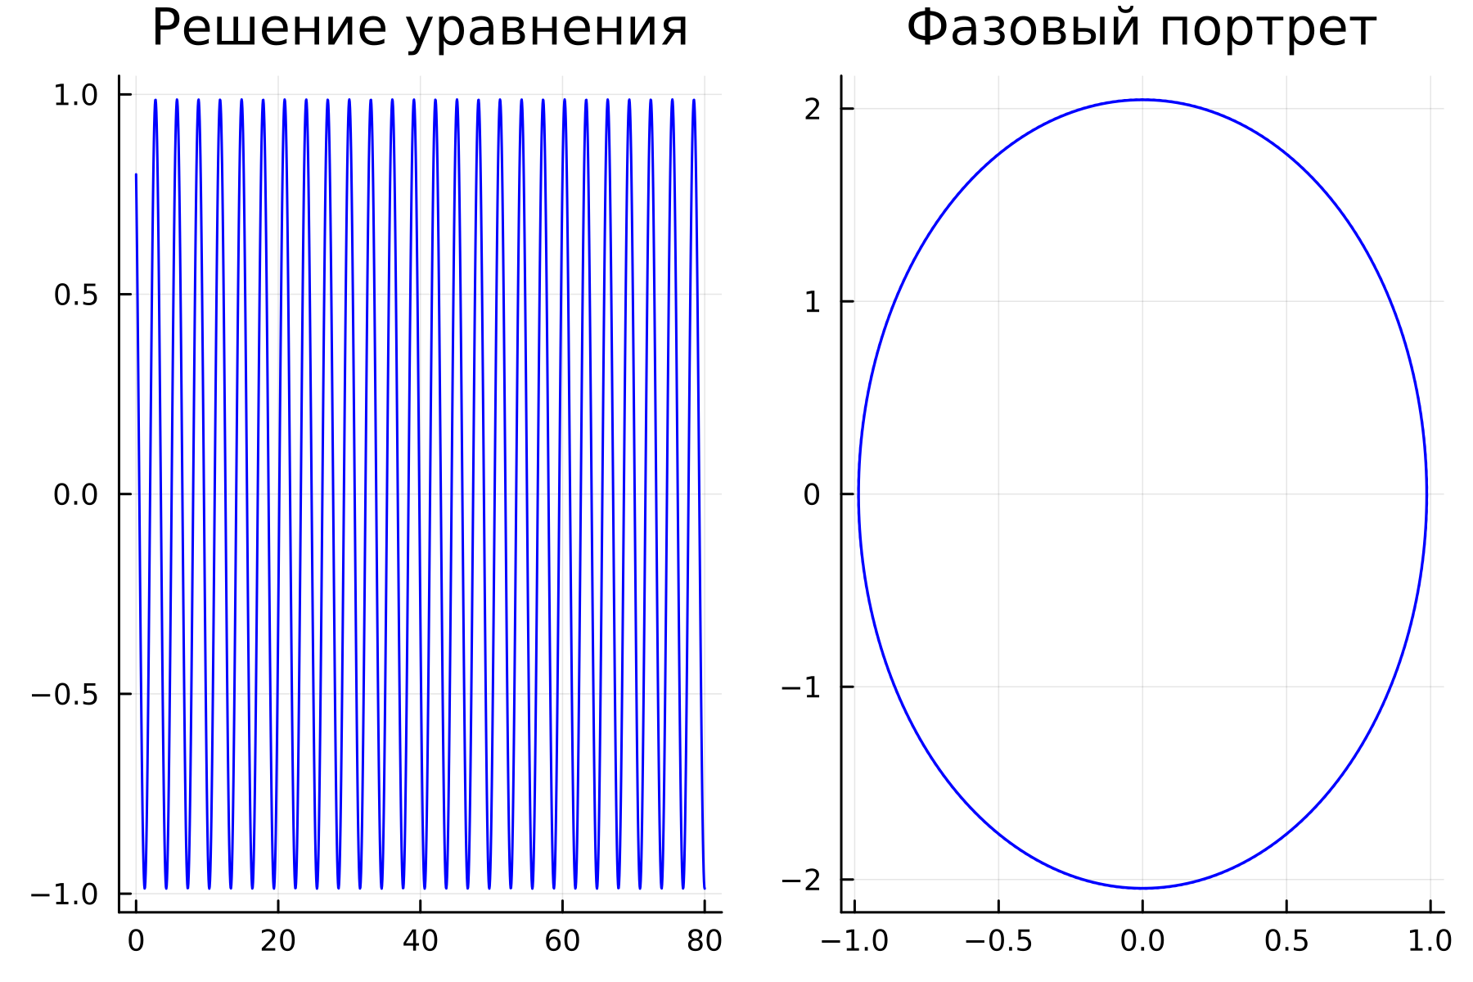
3. Сохраним наш график в файл и посмотрим, что в нем хранится (рис. fig. 1).
Figure 1: Решение уравнения и фазовый портрет колебания гармонического осциллятора без затуханий и без действий внешней силы

Slide 10
4. Расмотрим решение на OpenModelica (Полный исходный код представлен в репозитории).

Slide 11
model lab41 Real x; Real y;
Real w = 4.3; Real g = 0.0; Real t = time; initial equation x = 0.8;
y = -1.2;
equation der(x) = y;
der(y) = -w*x - g*y; end lab41;

Slide 12
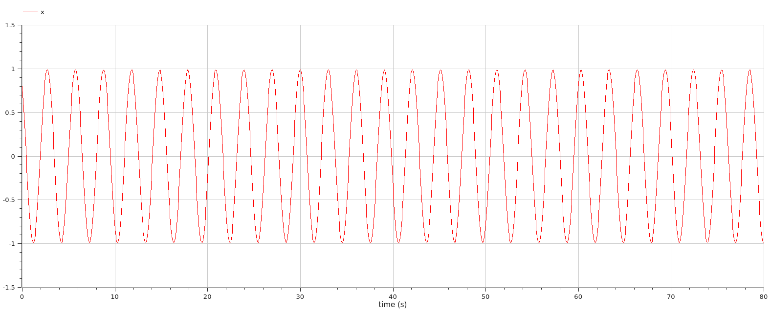
5. Здесь мы получаем аналогичное решение (fig. 2) и аналогичный фазовый портрет (fig. 3).
Figure 2: Решение уравнения колебания гармонического осциллятора без затуханий и без действий внешней силы

Slide 13
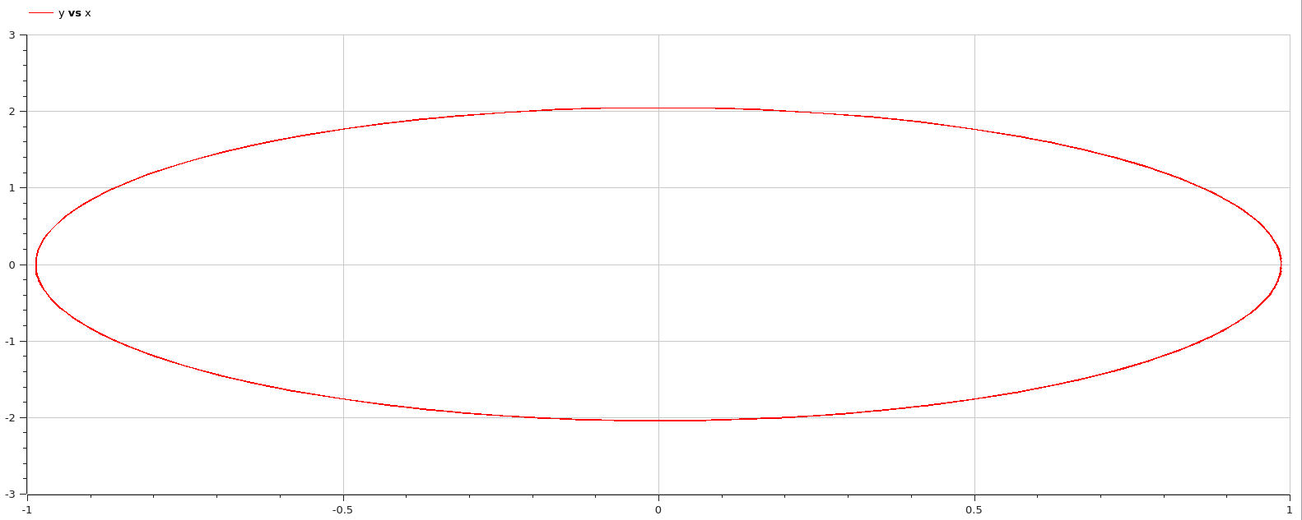
Figure 3: Фазовый портрет колебания гармонического осциллятора без затуханий и без действий внешней силы

Slide 14
Колебания гармонического осциллятора c затуханием и без действий внешней силы
1. Зададим изначальные значения для решения варианта.
w = 5.0
g = 6.0
x₀ = 0.8
y₀ = -1.2
tspan = (0.0, 80.0)

Slide 15
2. Зададим наше уравнение для нахождения фазового портрета и решения уравнения на языке Julia (Аналигчное тому, что было в коде из пунтка ранее. Полный исходный код представлен в репозитории)

Slide 16
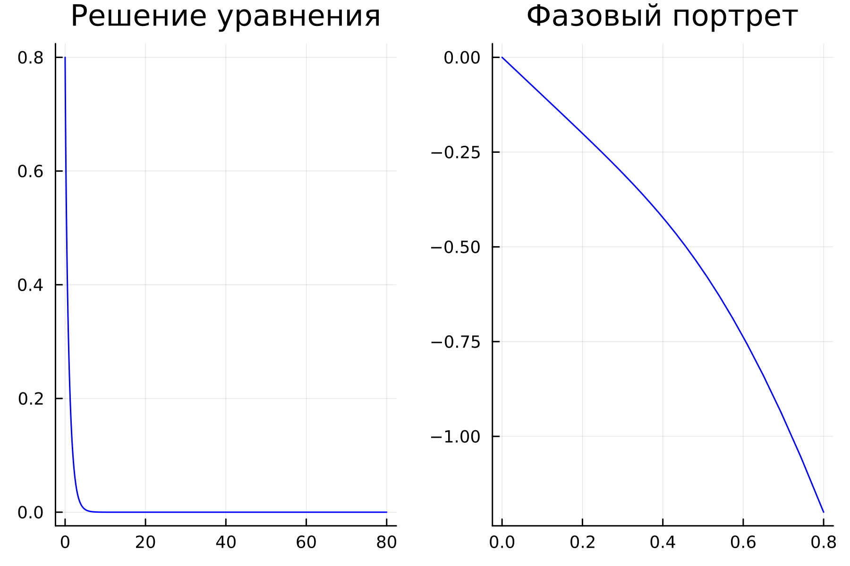
3. Сохраним наш график в файл и посмотрим, что в нем хранится (рис. fig. 4).
Figure 4: Решение уравнения и фазовый портрет колебания гармонического осциллятора с затуханием и без действий внешней силы

Slide 17
4. Расмотрим решение на OpenModelica (Полный исходный код представлен в репозитории).

Slide 18
model lab42 Real x; Real y;
Real w = 5.0; Real g = 6.0; Real t = time; initial equation x = 0.8;
y = -1.2;
equation der(x) = y;
der(y) = -w*x - g*y; end lab42;

Slide 19
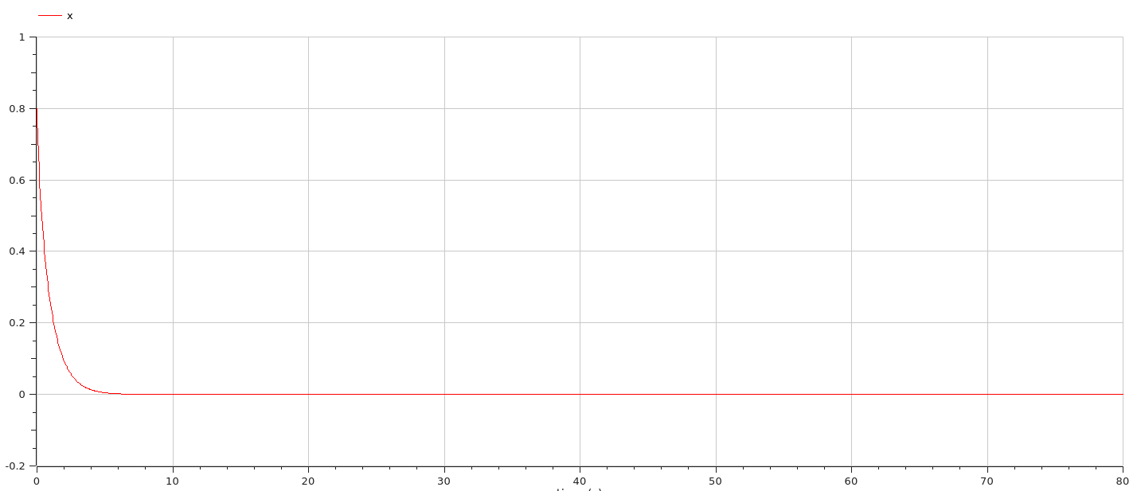
5. Здесь мы получаем аналогичное решение (fig. 5) и аналогичный фазовый портрет (fig. 6).
Figure 5: Решение уравнения колебания гармонического осциллятора с затуханием и без действий внешней силы

Slide 20
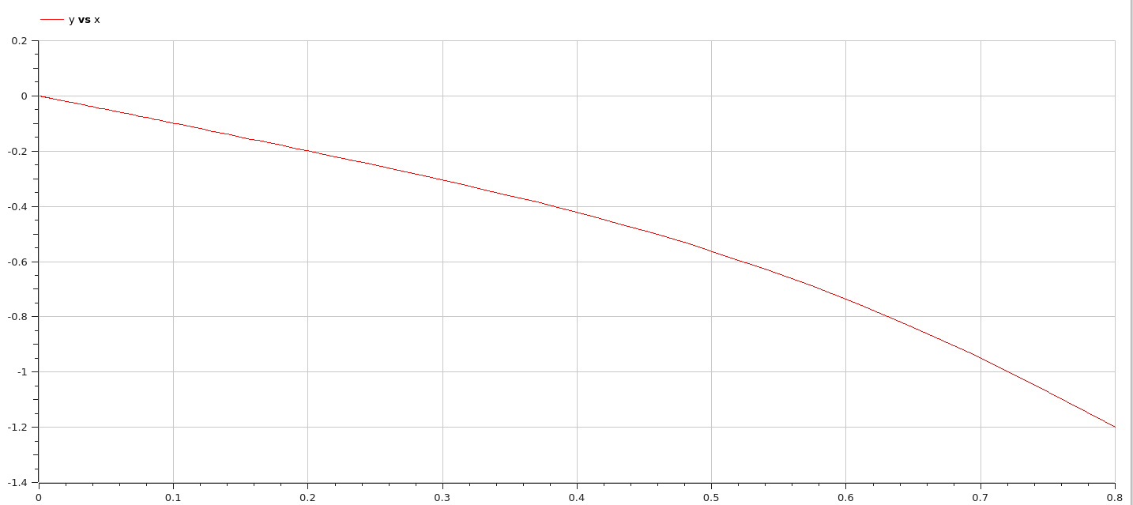
Figure 6: Фазовый портрет колебания гармонического осциллятора с затуханием и без действий внешней силы

Slide 21
Колебания гармонического осциллятора c затуханием и под действием внешней силы
1. Зададим изначальные значения для решения варианта.
w = 9.0
g = 10.0
x₀ = 0.8
y₀ = -1.2
tspan = (0.0, 80.0)

Slide 22
2. Зададим наше уравнение для нахождения фазового портрета и решения уравнения на языке Julia (Полный исходный код представлен в репозитории)
function ode_fn(du, u, p, t) x, y = u
du[1] = u[2]
du[2] = -w*u[1] - g*u[2] + 8*sin(7*t)
end

Slide 23
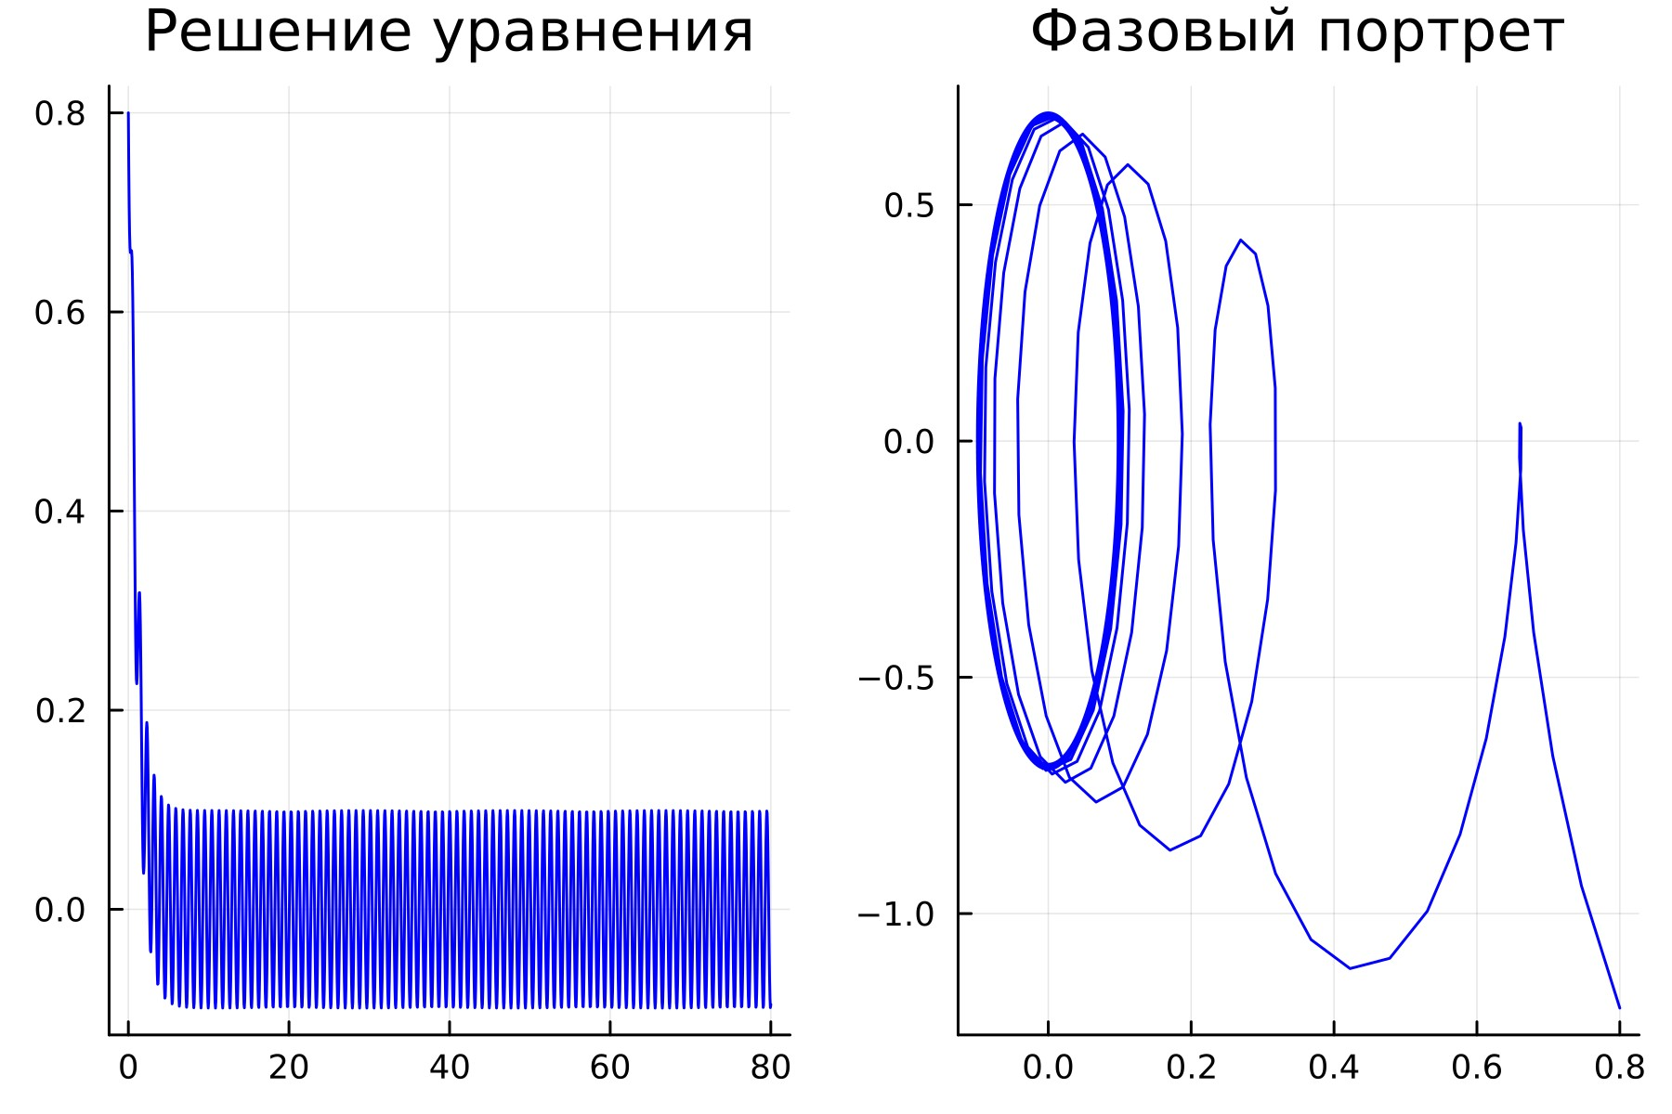
3. Сохраним наш график в файл и посмотрим, что в нем хранится (рис. fig. 7).
Figure 7: Решение уравнения и фазовый портрет колебания гармонического осциллятора с затуханий и без действий внешней силы

Slide 24
4. Расмотрим решение на OpenModelica (Полный исходный код представлен в репозитории).

Slide 25
model lab43 Real x; Real y;
Real w = 9.0; Real g = 10.0; Real t = time; initial equation x = 0.8;
y = -1.2;
equation der(x) = y;
der(y) = -w*x - g*y + 8*sin(7*t); end lab43;

Slide 26
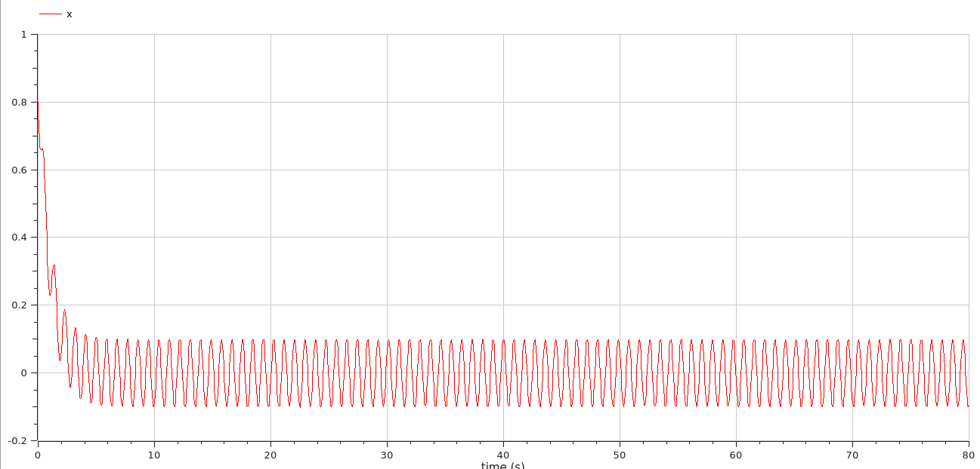
5. Здесь мы получаем аналогичное решение (fig. 8) и аналогичный фазовый портрет (fig. 9).
Figure 8: Решение уравнения колебания гармонического осциллятора с затуханием и с действием внешних сил

Slide 27
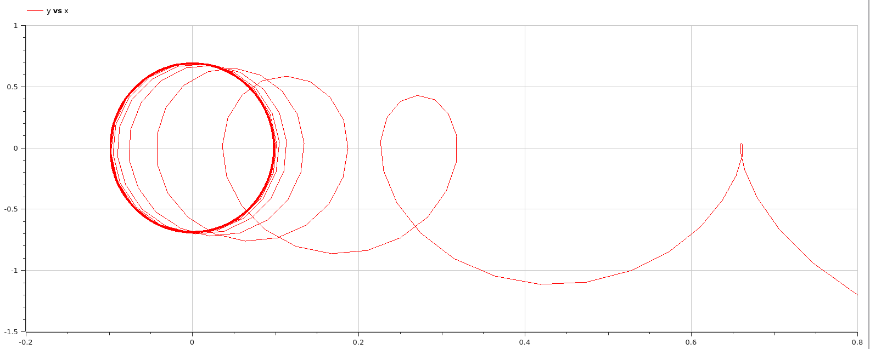
Figure 9: Фазовый портрет колебания гармонического осциллятора без затуханий и с действием внешних сил

Slide 28
Выводы

Slide 29
Выводы
Результатом работы стали по три модели в Julia и OpenModelica: конструкция модели колебаний в OpenModelica содержит меньше строк, чем аналогичная конструкция в Julia.
25/25

